Slide 1
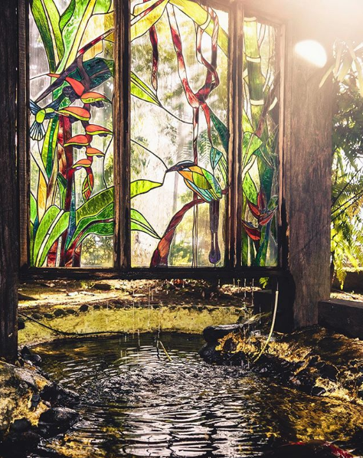
19
Proyecto
Nodo de Innovación en Biodiversidad

Slide 2
Información general del proyecto
Código del proyecto | PDI2028 – CGT - 19
Dependencia responsable del proyecto | Vicerrectoría de Investigaciones, Innovación y Extensión
Pilar de Gestión | Creación, Gestión y Transferencia del conocimiento
Programa | Gestión del conocimiento, innovación y emprendimiento con impacto en la sociedad y reconocimiento nacional e internacional
Procesos asociados (Sistema Integral de Gestión) | Misionales - Investigación e Innovación
 | Misionales - Extensión y proyección social
Factores de calidad institucional a los que apunta el proyecto | 5. Visibilidad nacional e internacional
 | 6. Investigación y creación artística
Otras instancias o dependencias participantes | Rectoría, Oficina de Planeación, Facultades, Jardín Botánico, Centro de Innovación y Desarrollo Tecnológico
Programas a los cuales le aporta indirectamente el proyecto | Gestión del conocimiento, innovación y emprendimiento con impacto en la sociedad y reconocimiento nacional e internacional
 | Articulación interna para la gestión del contexto
Objetivos de Desarrollo Sostenible (ODS) a los cuales le aporta el proyecto | 2. Poner fin al hambre, lograr la seguridad alimentaria y la mejora de la nutrición y promover la agricultura sostenible
 | 8. Promover el crecimiento económico sostenido, inclusivo y sostenible, el empleo pleno y productivo y el trabajo decente para todos
 | 12. Garantizar modalidades de consumo y producción sostenibles
19. Nodo de innovación en biodiversidad

Slide 3
Identificación del problema, necesidad u oportunidad
Existe en la actualidad un bajo uso y desarticulación de las capacidades instaladas en la región para la gestión estratégica de la innovación en biodiversidad, lo anterior por diferentes aspectos: las empresas e instituciones de base ambiental no realizan procesos de innovación usando la biodiversidad para el desarrollo competitivo del departamento, adicionalmente, hay pocos proyectos de innovación en biodiversidad y bajos niveles de apropiación social de la biodiversidad.
Todo lo anterior conlleva a que haya Pérdida de competitividad de las empresas de base ambiental de la región, sumado a los débiles mecanismos e instrumentos para el fomento de la innovación y la limitada capacidad de gestión de recursos con entidades nacionales o internacionales.
Problema Central | Causas directas | Causas Indirectas
Bajo uso y desarticulación de las capacidades instaladas en la región para la gestión estratégica de la innovación | 1. Empresas e instituciones de base ambiental que no realizan procesos de innovación usando la biodiversidad para el desarrollo competitivo del departamento | 1.1. Débil conocimiento de la biodiversidad para usos productivos 1.2. Alianzas insuficientes entre las empresas y la universidad para generar innovación en biodiversidad
 | 2. Pocos proyectos de innovación en biodiversidad | 2.1. Limitadas fuentes de recursos para el desarrollo de procesos de innovación 2.2. Débil sinergia para trabajos colaborativos entre los grupos de investigación.
 | 3. Bajos Niveles de apropiación social de la biodiversidad | 3.1 Escasas estrategias de ASCTI en la región 3.2 Poco aprovechamiento del conocimiento generado por las universidad por parte de la comunidad
 | Efectos directos | Efectos indirectos
 | 1. Pérdida de competitividad de las empresas de base ambiental de la región | 1.1. Productos y servicios de bajo contenido tecnológico 1.2. Limitación para penetrar mercados
 | 2. Débiles mecanismos e instrumentos para el fomento de la innovación | 2.1. Falta de sostenibilidad para grupos enfocados a la innovación 2.2. Perdida de la biodiversidad por inadecuado uso
 | 3. Limitada capacidad de gestión de recursos con entidades nacionales o internacionales | 3.1. Aprovechamiento limitado y parcial de los instrumentos y mecanismos existentes 3.2. Escasos recursos privados y públicos gestionados para la innovación
19. Nodo de innovación en biodiversidad

Slide 4
Descripción del proyecto
Involucrados
Unidades organizacionales: Rectoría, Oficina de Planeación, Facultades, Jardín Botánico, Centro de Innovación y Desarrollo Tecnológico
Beneficiarios: El proyecto al estar vinculado a la Red de Nodos de Innovación, Ciencia y Tecnología ha sido formulado inicialmente para beneficiar a toda la población de Risaralda de manera general, mejorando las condiciones para el desarrollo tecnológico, orientado hacia una sociedad y economía del conocimiento; de manera específica busca beneficiar a las empresas e instituciones de base ambiental que puedan desarrollar procesos de innovación en biodiversidad. Actualmente el Nodo está conformado por 17 instituciones entre universidades, empresas, entidades gubernamentales y ONG´s.
Entidades externas a la UTP: Alcaldía de Pereira, Gobernación de Risaralda, Parques Nacional, UNISARC, Universidad Católica, Corporación Autónoma Regional de Risaralda CARDER
El nodo de Innovación en Biodiversidad, hace parte de la Red de Nodos de Innovación, Ciencia y Tecnología, la cual es una estrategia de desarrollo de ciudad y del departamento con impacto regional, que permitirá mejorar la competitividad y calidad de vida, a través de la generación de valor agregado para potencializar la gran oferta de servicios de las empresas de la región. Actualmente la UTP y la CARDER realizan la gerencia del Nodo. Su propósito principal es el conocimiento, conservación, uso y manejo ético de la Biodiversidad para la sostenibilidad y competitividad de los socio-ecosistema a través de la articulación de diferentes actores.
19. Nodo de innovación en biodiversidad

Slide 5
Objetivos del proyecto
General
Potenciar y aumentar las capacidades regionales para la gestión estratégica de la innovación en biodiversidad
Específicos
19. Nodo de innovación en biodiversidad
Promover procesos de innovación en Biodiversidad
Generar un banco de proyectos de innovación en biodiversidad
Implementar una estrategia de apropiación social del conocimiento en Biodiversidad

Slide 6
Planes operativos
Plan operativo | Acciones
Gestión de la innovación en biodiversidad | Llevar a cabo la Secretaría Técnica del Nodo de Biodiversidad. Avanzar en la conceptualización de las líneas de focalización del Nodo: Negocios Verdes, Conocimiento Tradicional, Bienes y Servicios Ecosistémicos. Llevar a cabo por lo menos un evento de alto impacto sobre Innovación en Biodiversidad. Participar de Política Departamental de Ciencia, Tecnología e Innovación (CODECYT, 2010), en el Objetivo 5: Saberes Ancestrales.
Banco de proyectos de innovación en biodiversidad | Participar en la Convocatoria Regional de Proyectos de Investigación Aplicada / Banco de Proyectos. Gestionar la creación de líneas de investigación básica y aplicada para el desarrollo de productos verdes departamentales.
Apropiación social del conocimiento en Biodiversidad | Fomentar procesos de educación continua y de apropiación social del conocimiento. Realizar un diagnóstico de experiencias de apropiación social de la biodiversidad. Socializar con el sector privado y la ciudadanía las investigaciones identificadas en los focos del nodo de biodiversidad.
19. Nodo de innovación en biodiversidad

